Slide 1
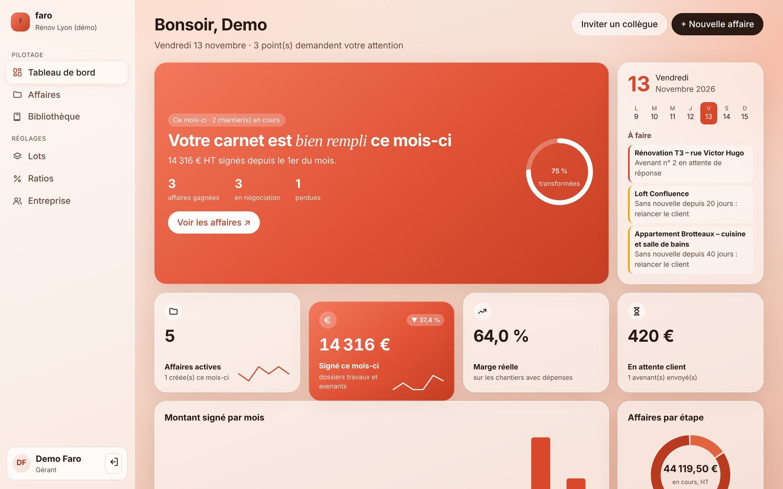
De la visite à la marge réelle, un seul outil pour l'entreprise de rénovation
faro
Présentation commerciale · novembre 2026
Notes:
Objectif de la réunion : que tu (le commercial) comprennes en 20 minutes à qui on vend faro, quel problème il règle, et ce que tu peux montrer en démo dès demain.
faro est né d'un besoin réel : une chargée d'études en rénovation nous a décrit son quotidien, et le produit est construit autour de ce déroulé.

Slide 2
Aujourd'hui, une affaire de rénovation se perd entre Excel, papier et logiciel de devis
~90 %
1 jour
2 vues
0 retour
des estimations « à la grosse »
pour rédiger un devis
pour un seul chantier
du chantier vers le bureau
sont fausses : le client est mal orienté, la marge ou l'affaire se perd.
dans un logiciel de devis classique, avec des prix de bibliothèque sans lien avec les coûts réels.
le client pense en pièces, le conducteur et les artisans en lots. Aujourd'hui on choisit l'une ou l'autre.
avenants, dépenses réelles et marge sont suivis à part, souvent trop tard.
Source : entretien avec une chargée d'études en entreprise de rénovation (octobre 2026).
Notes:
Ces chiffres viennent du terrain, pas d'une étude de marché : c'est le témoignage de notre chargée d'études. À présenter comme tel (« ce qu'on entend chez nos interlocuteurs »).
Question à poser au prospect : « Combien de temps vous prend un devis ? Votre estimation de départ est-elle souvent juste ? Comment suivez-vous les travaux supplémentaires ? »

Slide 3






faro suit l'affaire d'un bout à l'autre, sans ressaisie
Visite
Estimation
Devis
Chantier
Avenants
Marge
Notes et photos sur le téléphone, compte rendu PDF
Fourchette par pièce à partir de ratios €/m²
Pièces × lots, gammes, PDF client et chantier
Devis figé, bons de commande par lot
Chiffrés, envoyés et validés par le client
Prévue vs réelle, lot par lot
Chaque information saisie une fois sert à toute l'équipe : le commercial, la chargée d'études, le conducteur de travaux, le gérant… et le client.
Notes:
C'est LA slide à retenir. Les concurrents font très bien une ou deux de ces étapes (le devis, la compta). faro relie toutes les étapes de l'affaire : ce qui est noté en visite se retrouve dans le devis, le devis signé devient le budget du chantier, les avenants et dépenses réelles donnent la marge réelle.

Slide 4
Le gérant voit en un coup d'œil où en est son activité
Montant signé du mois
et taux de transformation des devis.
Marge réelle des chantiers
calculée à partir des dépenses saisies.
À faire aujourd'hui
devis à relancer, avenants en attente de réponse client.
Sur ordinateur et téléphone
rien à installer : un navigateur suffit.
Notes:
En démo, commencer par cet écran : c'est celui qui parle au gérant, qui est l'acheteur. Montrer les relances (« sans nouvelle depuis 20 jours ») : c'est de l'argent qui dort.

Slide 5
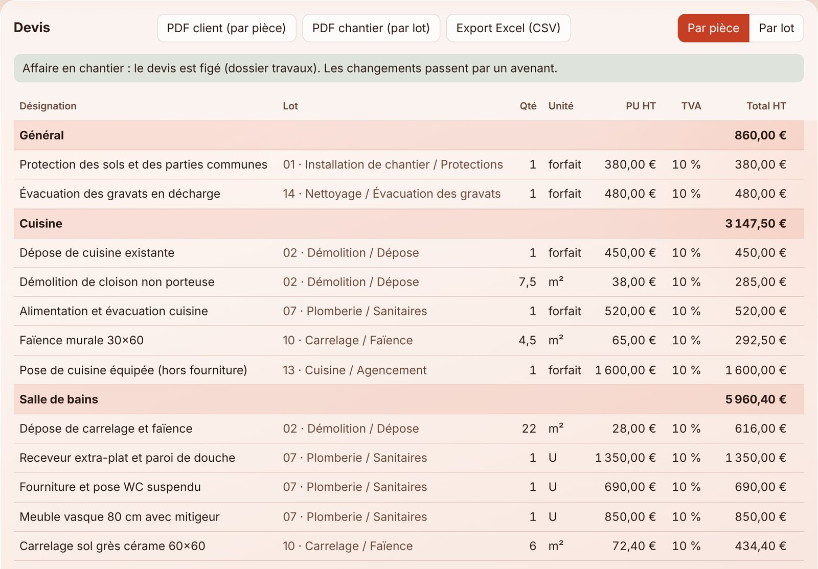
Un devis saisi une fois, présenté par pièce ou par lot
Par pièce pour le client
Cuisine, salle de bains, séjour… c'est ainsi qu'il lit un devis.
Par lot pour le chantier
plomberie, électricité, carrelage… pour le conducteur et les artisans.
Bibliothèque d'ouvrages
prix réutilisables, import et export Excel (CSV).
PDF prêts à envoyer
TVA 5,5 / 10 / 20 % par ligne, totaux calculés automatiquement.
Notes:
C'est la vraie différence métier. Dans les logiciels de devis classiques, on structure le devis par pièces OU par lots. Dans faro, chaque ligne est rattachée aux deux : un clic sur « Par lot » et le même devis devient le dossier du conducteur de travaux.
Argument temps : avec la bibliothèque et l'estimation en amont, l'objectif est de passer d'une journée à quelques heures par devis. À vérifier avec le premier client pilote avant de l'annoncer comme un chiffre.

Slide 6
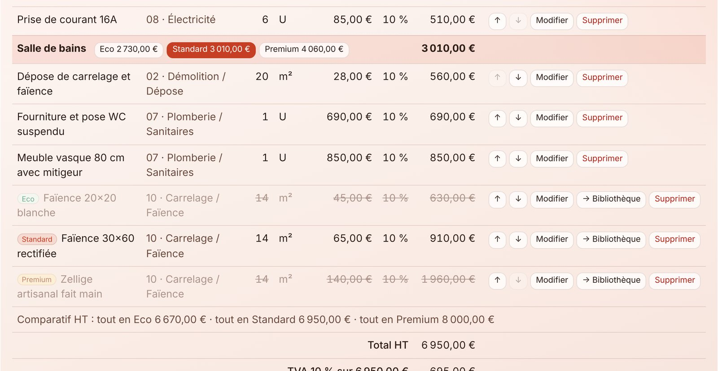
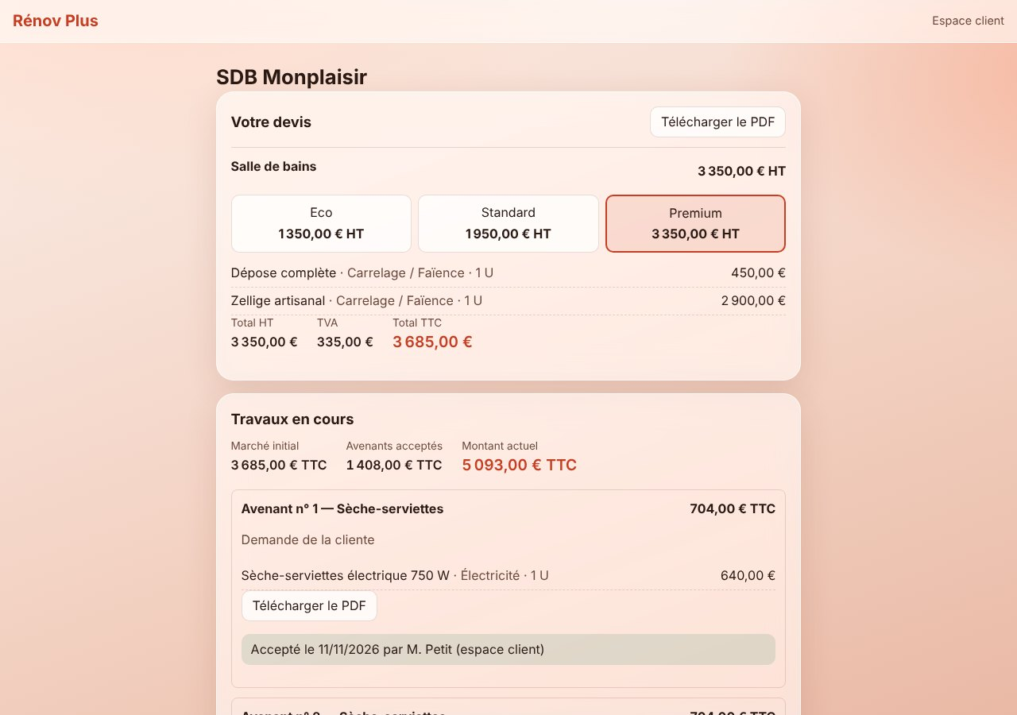
Le client compare les gammes et valide en ligne
Eco / Standard / Premium
Prix de chaque gamme par pièce et comparatif global : le client choisit, le devis se recalcule.
Espace client sur simple lien
Le client consulte son devis, télécharge les PDF et accepte ou refuse les avenants, sans créer de compte.
Notes:
Argument commercial pour l'entreprise : proposer trois gammes fait monter le panier moyen et accélère la décision. Le client se sent maître de son budget.
L'espace client évite les allers-retours de mails et garde une trace datée de chaque accord.

Slide 7
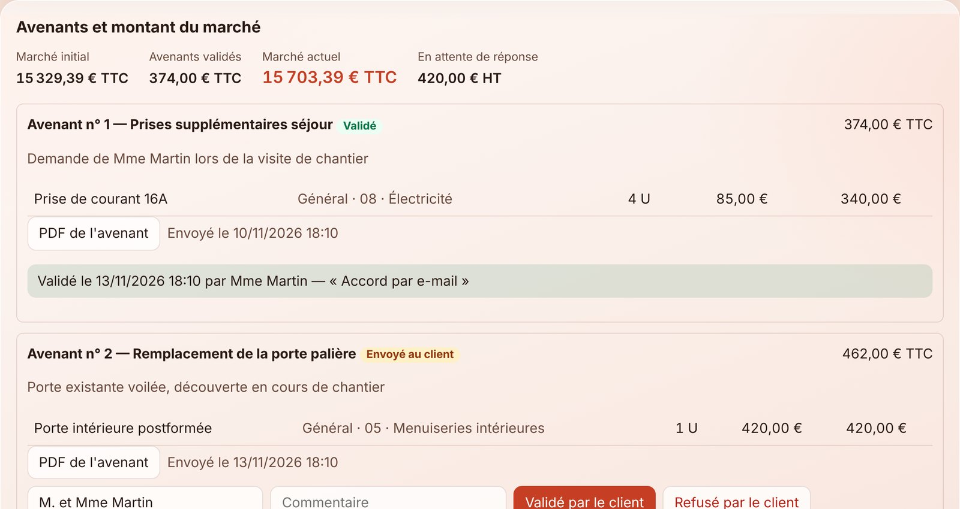
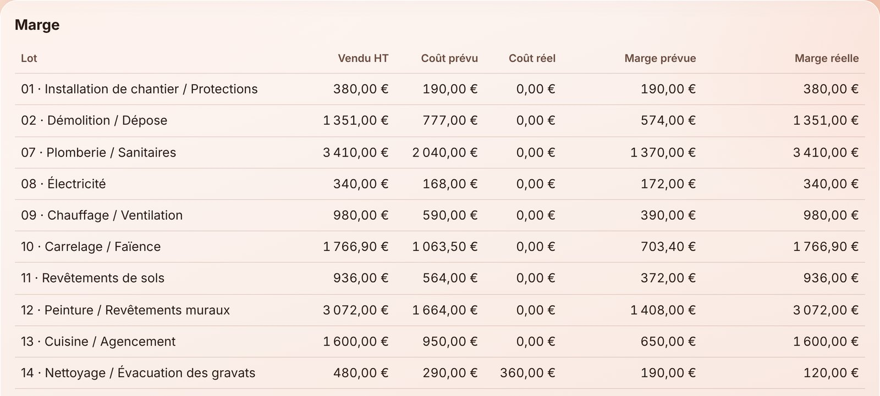
Les travaux supplémentaires sont facturés, et la marge se suit en continu
Avenants tracés
Brouillon → envoyé → validé ou refusé, avec date et nom du signataire. Le marché actuel est toujours à jour.
Marge prévue vs réelle
Chaque dépense (matériaux, location, sous-traitance) est rattachée à un lot : on voit les dérives pendant le chantier, pas après.
Notes:
Les travaux supplémentaires non facturés sont une fuite de marge classique en rénovation : une demande faite oralement sur le chantier, jamais chiffrée. Dans faro, un chantier signé est figé : tout changement passe par un avenant.
Question à poser : « Sur un chantier, savez-vous votre marge réelle avant la facture finale ? »

Slide 8
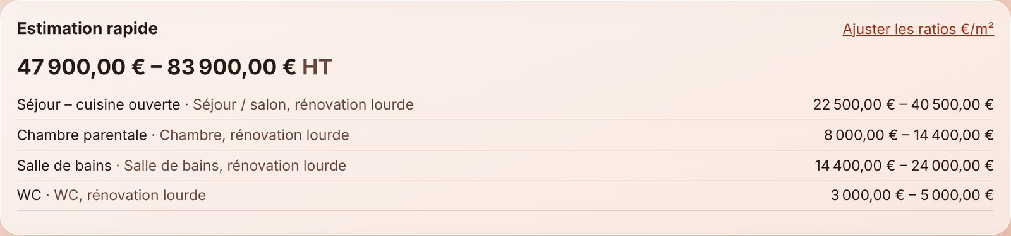
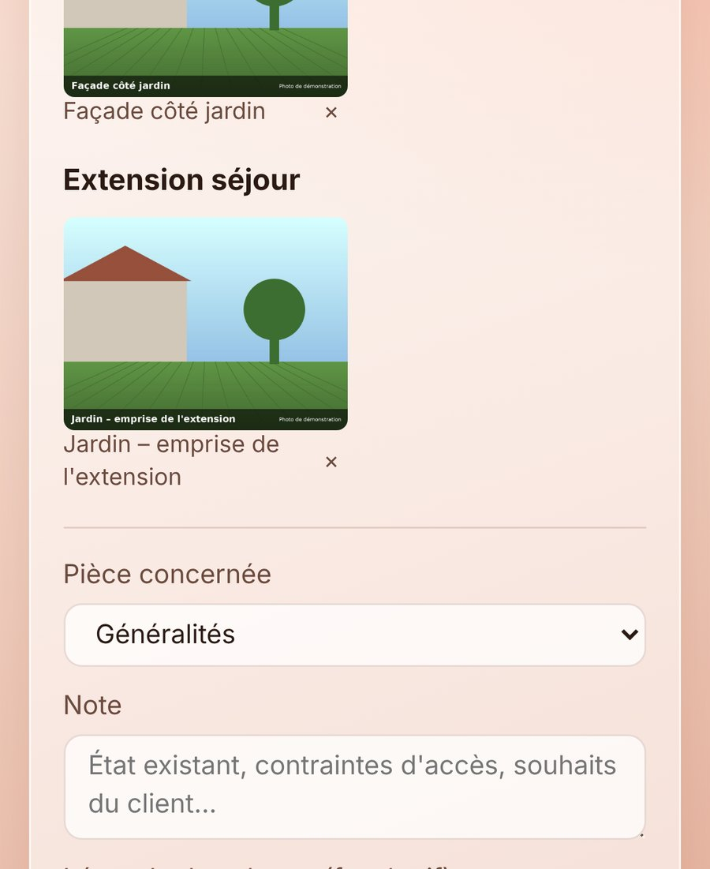
Dès la visite, une estimation réaliste plutôt qu'un chiffre « à la grosse »
Visite sur le téléphone
notes et photos classées par pièce, compte rendu PDF en un clic.
Fourchette d'estimation
par pièce, selon le type de pièce et le niveau de travaux (ratios €/m² ajustables).
Moins de ressaisie
les pièces et surfaces de la visite servent ensuite au devis.
Notes:
Une fourchette honnête (« entre 48 000 et 84 000 € ») vaut mieux qu'un chiffre unique faux : le client n'est pas déçu au devis détaillé.
Les ratios sont réglés par l'entreprise elle-même. Prochaine étape produit : les alimenter avec les coûts réels des chantiers terminés.

Slide 9



La cible : les entreprises de rénovation de 2 à 20 personnes
Le gérant
La chargée d'études
Le conducteur de travaux
Décide et paie
Utilise faro tous les jours
Reçoit le dossier
Veut savoir ce qu'il gagne sur chaque chantier et ne plus perdre d'affaires sur des devis trop lents.
Veut des devis plus rapides, une bibliothèque de prix fiable et des visites bien documentées.
Veut un devis par lot, des bons de commande clairs et des avenants validés avant d'agir.
Taille indicative, à confirmer avec les premiers clients.
Notes:
On vend au gérant, mais on gagne avec la chargée d'études : c'est elle qui fera la démo à son patron si elle est convaincue. Proposer une démo à deux (gérant + chargée d'études).
Éviter au début les très grosses entreprises (ERP déjà en place) et les artisans seuls (pas de rôle chargé d'études).

Slide 10
Ce qui distingue faro
 | Excel / papier | Logiciel de devis bâtiment | faro
Visite et photos reliées au devis | Non | Rarement | Oui
Devis par pièce ET par lot | À la main | L'un ou l'autre | Oui, même devis
Gammes Eco / Standard / Premium | À la main | Variable | Oui
Avenants validés par le client en ligne | Non | Variable | Oui
Marge prévue vs réelle par lot | À la main | Souvent dans un autre outil | Oui
Prise en main | Immédiate | Formation | Navigateur, sans installation
Comparaison générale par catégorie d'outil, à affiner logiciel par logiciel (ProGBat, Obat, Tolteck…).
Notes:
Ne pas dénigrer les logiciels en place : beaucoup de prospects utilisent ProGBat ou équivalent pour la compta et la facturation. Positionnement : faro est l'outil de l'affaire et du chantier ; il peut cohabiter avec l'outil de compta grâce aux exports Excel.
Avant d'affirmer qu'un concurrent précis ne fait pas quelque chose, vérifier sur sa documentation à jour.

Slide 11
Les offres
Essai gratuit
Starter
Pro
Business
30 jours
Prix à définir
Prix à définir
Sur devis
Jusqu'à 3 utilisateurs, toutes les fonctions, données de démonstration.
1 utilisateur : l'indépendant ou la petite structure qui chiffre seule.
Jusqu'à 10 utilisateurs : bureau d'études + conducteurs de travaux.
Utilisateurs illimités, accompagnement à la reprise des prix.
Prix et limites encore à fixer : à décider ensemble après les premiers retours terrain.
Notes:
Les limites d'utilisateurs sont déjà gérées dans l'application ; les prix et le paiement en ligne ne sont pas encore en place.
Pour les premiers clients : proposer un pilote (essai prolongé, prix de lancement) en échange de retours réguliers et d'un témoignage.

Slide 12
Les objections fréquentes, et quoi répondre
1
« On a déjà ProGBat (ou autre). »
faro ne remplace pas la compta. Il gère l'affaire de la visite à la marge, et exporte en Excel. On peut commencer sur une seule affaire.
2
« Ressaisir notre bibliothèque de prix, c'est trop long. »
Import Excel (CSV) de la bibliothèque, réimport pour mettre les prix à jour.
3
« Mes données sont-elles en sécurité ? »
Chaque entreprise a ses données séparées, connexion sécurisée par compte. Hébergement en France : en cours de choix.
4
« Mes équipes ne sont pas à l'aise avec l'informatique. »
Pensé pour le téléphone sur chantier, sans installation ; essai de 30 jours avec données de démo.
Notes:
Hébergement : ne pas promettre de date ni de certification tant que le choix n'est pas fait. Dire « hébergement en France prévu ».
Si l'objection est le prix : rappeler qu'un seul avenant oublié ou une estimation ratée coûte plus cher qu'un an d'abonnement (à chiffrer avec le prospect).

Slide 13
Prochaines étapes
1
Cette semaine
Démo en direct sur les données d'exemple (7 affaires réalistes).
2
Sous 1 mois
Lister 10 entreprises de rénovation à contacter ; viser 2 à 3 pilotes.
faro est en phase pilote : les premiers clients façonnent le produit.
3
Avec les pilotes
Fixer les prix, confirmer la coexistence avec ProGBat, recueillir un témoignage.
Notes:
Proposer au commercial : 1) qu'il fasse lui-même la démo sur les données d'exemple (compte demo / demo), 2) qu'on construise ensemble la liste des premières entreprises à appeler, 3) qu'on fixe un point dans deux semaines pour décider des prix de lancement.

